Slide 1
Toneel in de middeleeuwen
Ontstaan en soorten

Slide 2
In de oudheid floreerde het toneel
In de Oudheid ontstond het toneel vanuit de Dionysische feesten (oogstspelen met satyrs).
Vanuit een zang en tegenzang ontstond een spel met eerst een koor, later protagonist en antagonist.
In de Griekse en Romeinse cultuur was er veel toneel
Toneel was de kern van het culturele leven

Slide 3
Ontstaan
Uit de feesten ter
ere van de god Dionysos

Slide 4
Bekendste theater
Dionysostheater in Athene

Slide 5
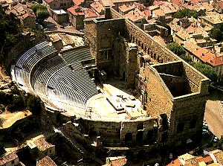
Voorbeeld van een Romeins theater
Het theater van Orange

Slide 6
Het einde van het toneel?
Aan het einde van het Romeinse rijk was er geen toneeltraditie meer
Wel bleven mimespelers optreden aan het hof en op markten
De kerk en de machthebbers waren argwanend

Slide 7
Het toneelspel bleef bestaan

Slide 8
De kerk introduceert opnieuw toneel
Het gewone volk moest bij de mis gehouden worden
In het lijdensverhaal werd een rolverdeling in een zang aangebracht
Quem quaeritis/ waar zijt gij?

Slide 9
Paasspelen tot op heden uitgevoerd

Slide 10
Van toneel in de kerk naar wereldlijk toneel
Het paasspel in de kerk werd niet meer gezongen maar gesproken
Er kwamen hoofdpersonen
Er kwamen nevenhandelingen die niets meer met het lijdensverhaal te maken hadden

Slide 11
Narrenspelen in de kerk

Slide 12
Uit de kerk verbannen
De kerk verbande het toneel van het altaar naar minder gewijde delen
Het toneel verdween naar het kerkplein
Het toneel werd opgevoerd op het marktplein

Slide 13
Toneel werd onderdeel van jaarmarkten en kermissen

Slide 14
Wereldlijke toneelstukken
Religieuze toneelstukken kwamen los van de liturgie van de mis
Er ontstonden ook wereldlijke toneelstukken
Kluchten en sotternieën waren bij het volk zeer populair

Slide 15
Pieter Balten – Playerwater
Notes:
Een vrouw stuurt haar man om playerwater omdat ze ziek is. De man hoort dat zijn vrouw hem bedriegt en keert terug in een bijenkorf. Hij betrapt de geliefden en slaat ze van het podium.

Slide 16
Soorten religieus middelnederlands toneel
Passiespelen
Heiligenlevens
Mysteriespelen- Het leven ons heren
Mirakelspelen- Mariken van Nimweghen
Moraliteiten- Elckerlijc

Slide 17
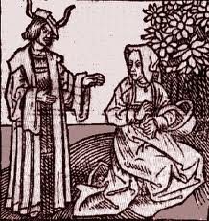
Mariken van Nimweghen, verleid door de duivel

Slide 18
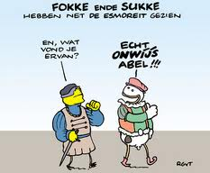
Soorten werelds toneel
Kluchten en sotternieën: Buskenblazer; Playerwater, Lippijn, die Hexe
Abele spelen

Slide 19
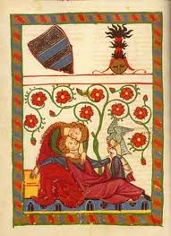
Lanseloet van Denemerken

Slide 20
Abele spelen
Uniek , want enige wereldlijke ernstige toneel in middelnederlands
4 Toneelstukken in hs. Van Hulthem. Gevolgd door een klucht
Rond 1400
3 ridderverhalen met oost-west
1 allegorisch stuk: Vanden winter ende vanden somer
Alle over de liefde
Lanseloet van Denemerken, Esmoreit, Gloriant: hoofse liefde

